Slide 1
S/W프로젝트
201644024 이도엽

Slide 2
이번 주.
원하는 DB데이터를 가져와 출력하기.

Slide 3
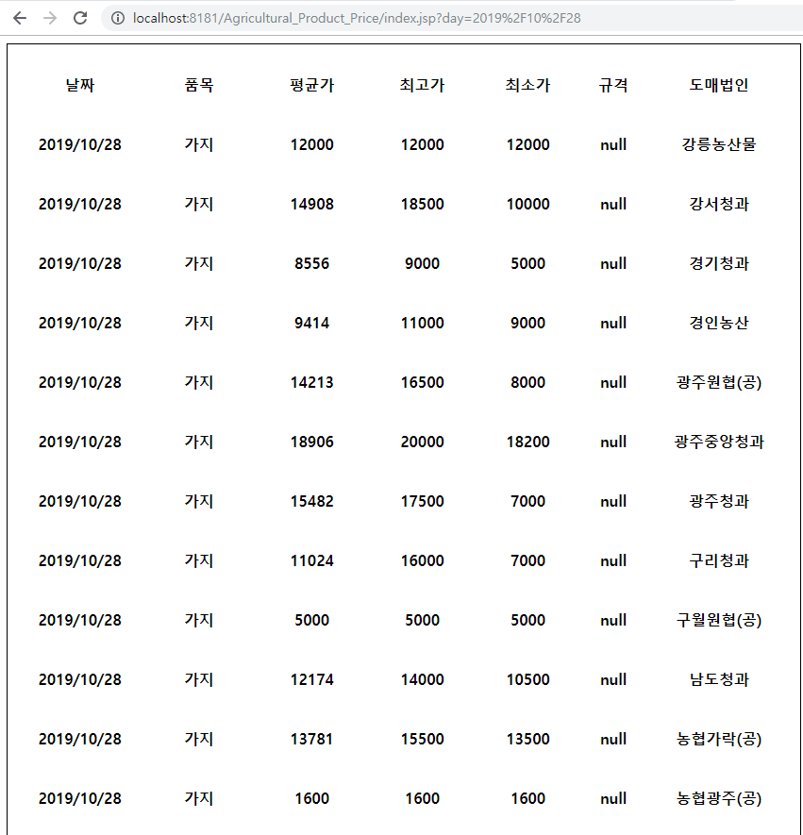
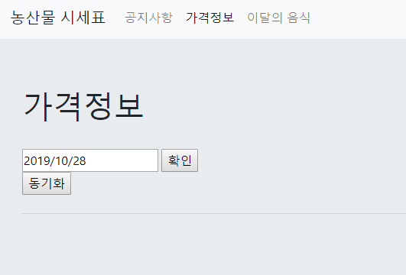
API

Slide 4
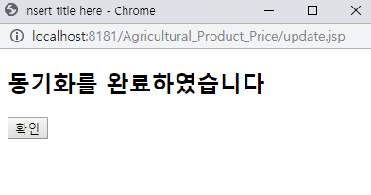
API
<input type="button" value="동기화" onclick="showPopup();">
<script language="javascript">
function showPopup() {
window.open("update.jsp", "동기화",
"width=400, height=300, left=100, top=50");
}
</script>

Slide 5
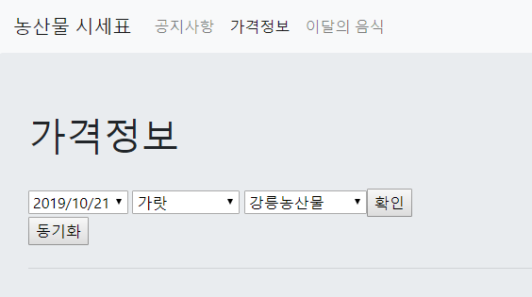
DB

Slide 6
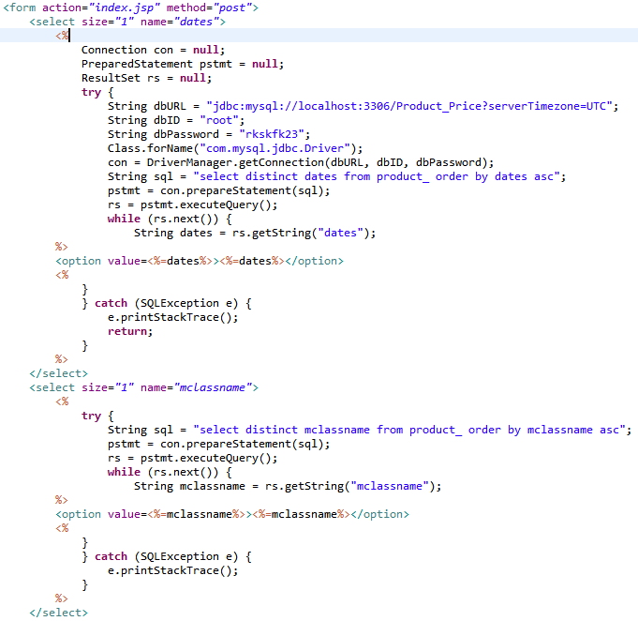
DB

Slide 7


DB

Slide 8

DB

Slide 9
DB

Slide 10

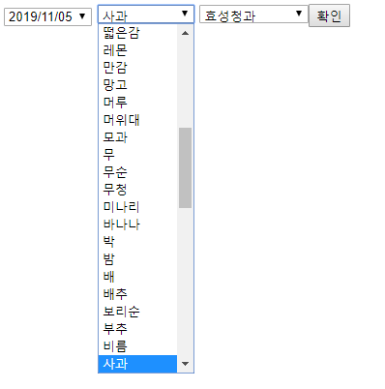
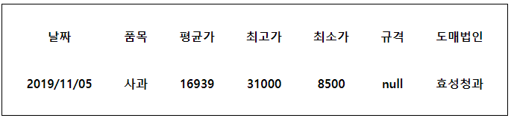
DB

Slide 11
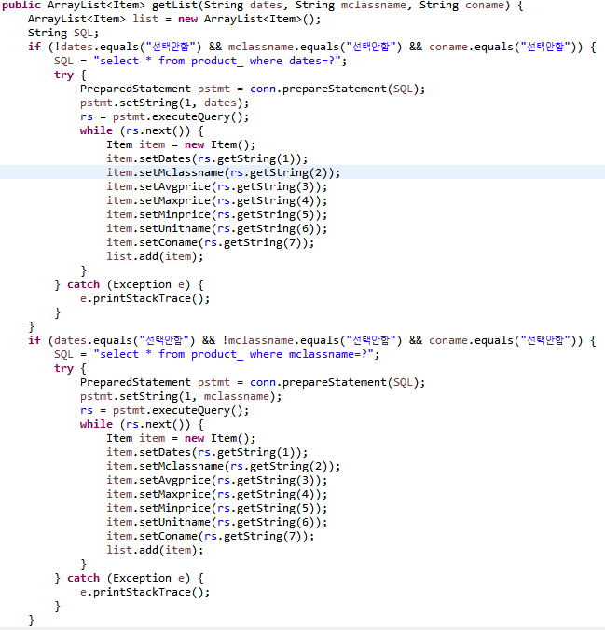
DB

Slide 12
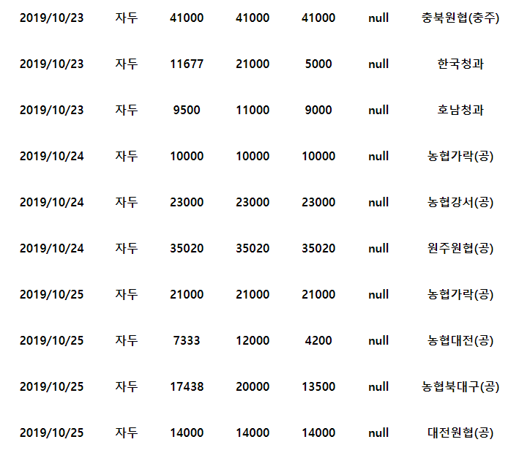

DB

Slide 13
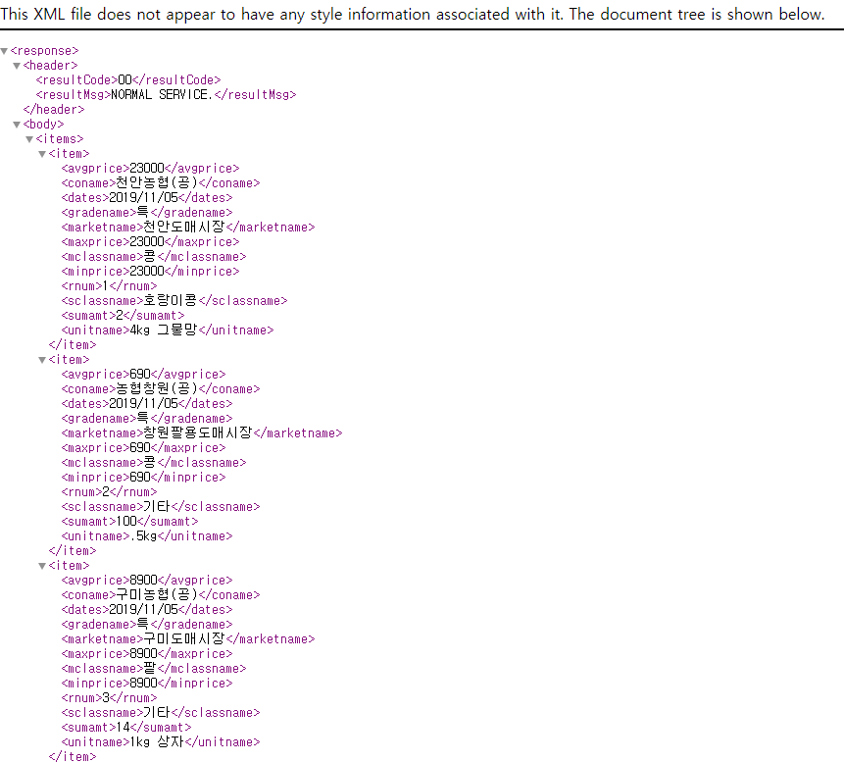
API – 오류(?)

Slide 14
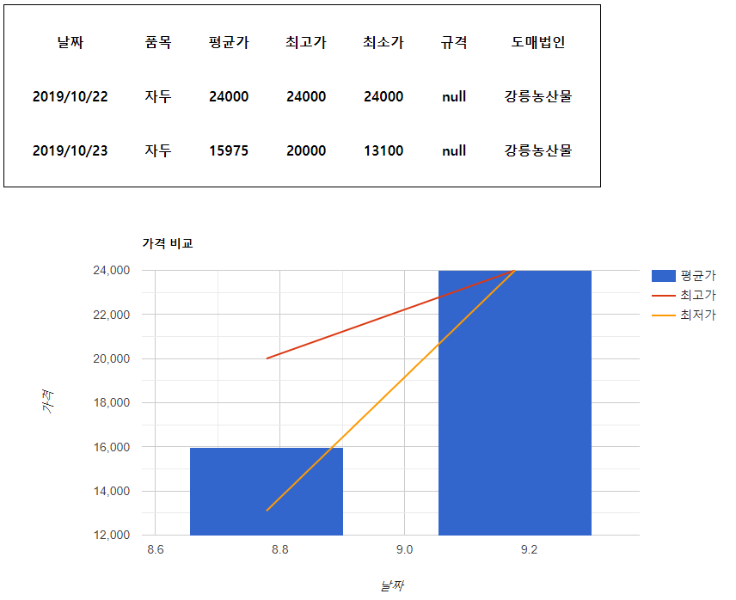
Chart

Slide 15
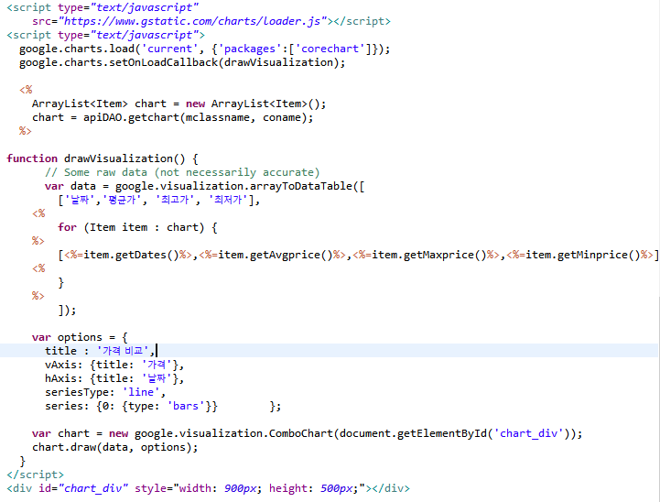
Chart

Slide 16
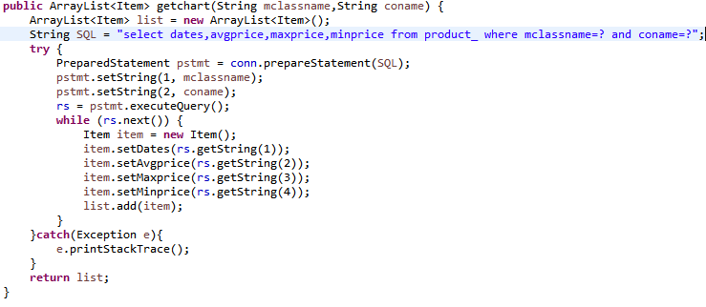
Chart

Slide 17
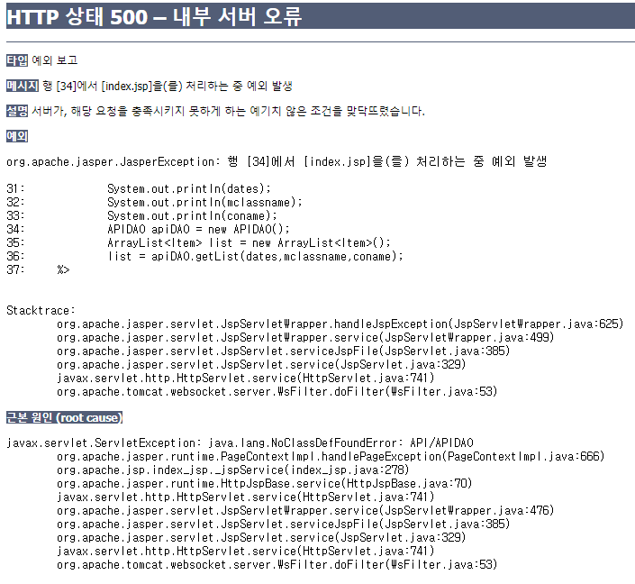
Error?...

Slide 18
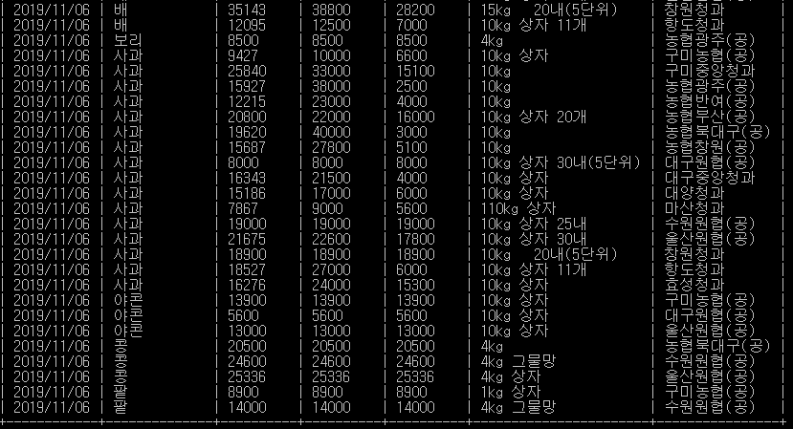
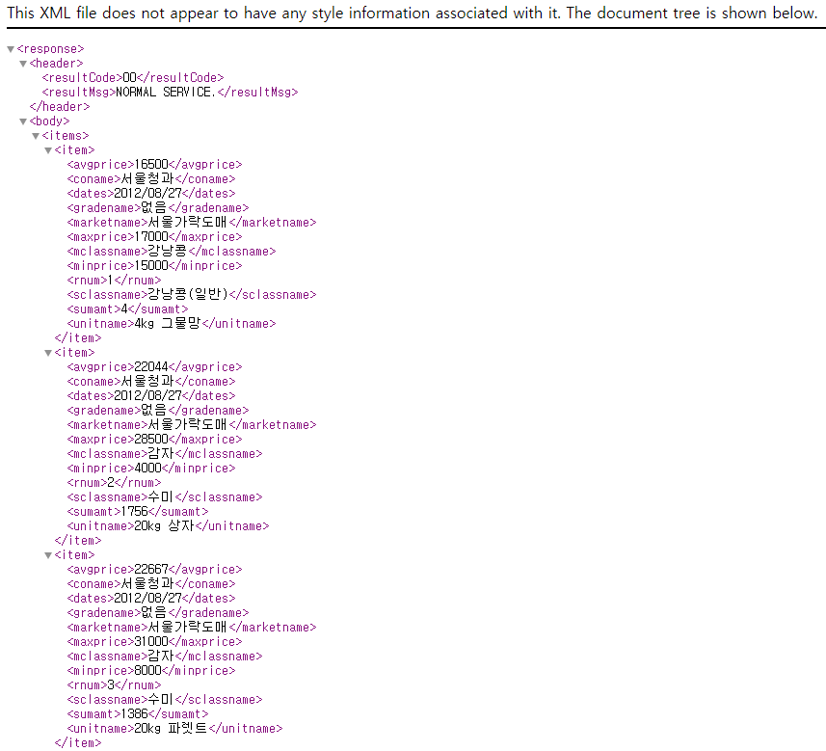
Error?...

Slide 19
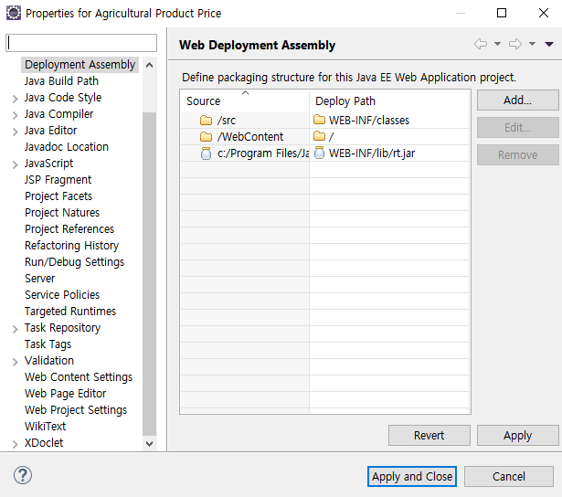
Error?...
java.lang.noclassdeffounderror 에러
java.lang.NoClassDefFoundError가 발생하는 이유는 컴파일 환경에서는 클래스 참조가 되었지만 실행 환경에서는 해당 클래스를 찾을수 없는 경우 발생한다. 출처: https://nhj12311.tistory.com/84 [NSpace]

